Slide 1

CD3E 软件功能简介
母思远 12/2024
内容保密 未经许可 请勿外发

Slide 2
目录
CD3E
Smart软件架构
软件功能
  环路与调试
  高阶功能
  安全-保护
ServoStudio+

Slide 3
CD3E
SMART 架构
功能丰富
低成本
CD3E Introduction video

Slide 4
Smart

Slide 5

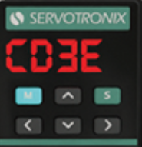
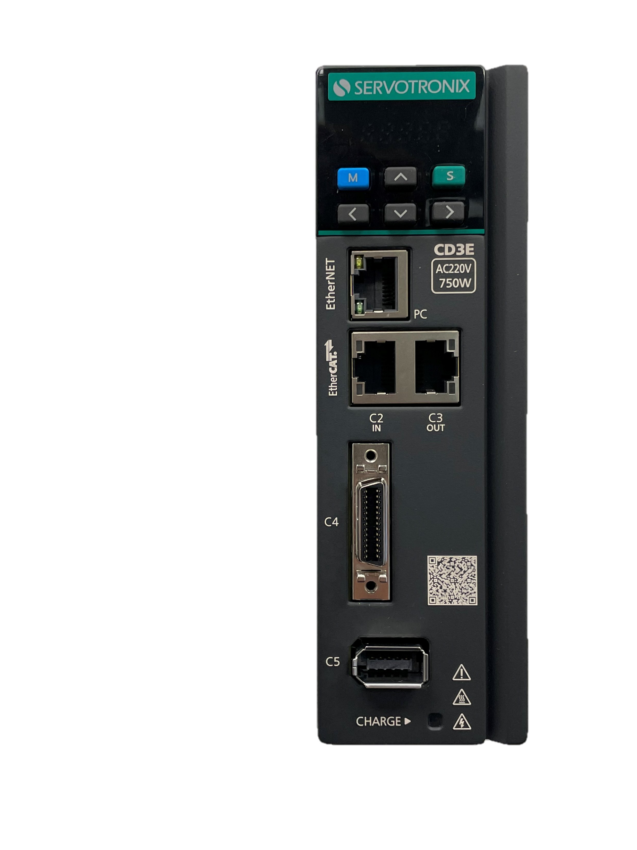
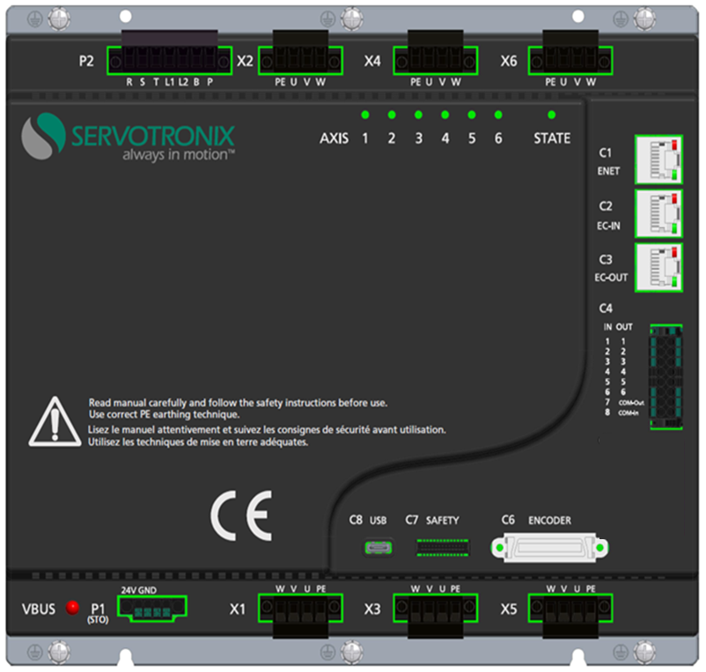
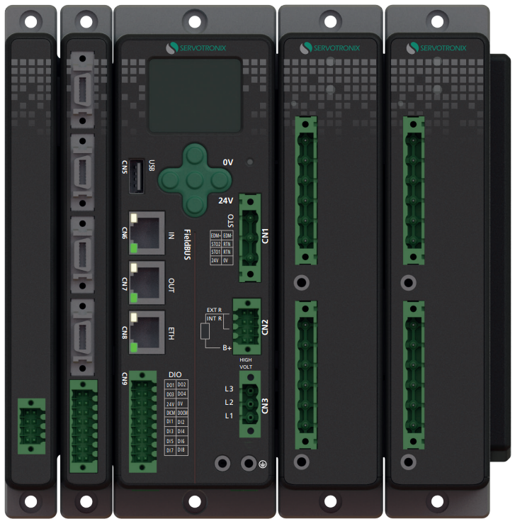
SMART 架构
统一代码
模块化架构
经验丰富的团队
日趋成熟
自动测试
ARM 架构
RTOS操作系统
面向对象编程
跨处理器平台
易维护
稳定、可拓展
面向未来
CD3x
Smart
PX
MX

Slide 6
功能特性
反馈
自整定
调试软件
AI 助手
中英双语
AqB + EEO
BissC(开发中)
控制环路
电流环： 非线性电流控制，频率16k Hz
特色功能
增益切换
指令滤波
碰撞检测
电机安装
速度环： PDFF控制，频率8k Hz
位置环： 比例控制，频率8k Hz
误差补偿(开发中)
位置比较输出/ 探针(开发中)
Servo studio +
频率分析
兼容单轴、多轴驱动器

Slide 7
环路与调试

Slide 8
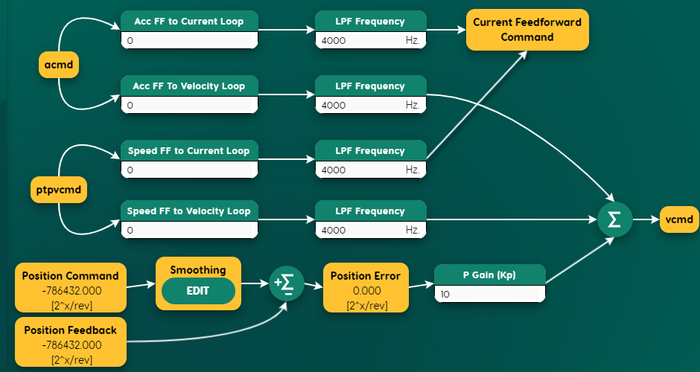
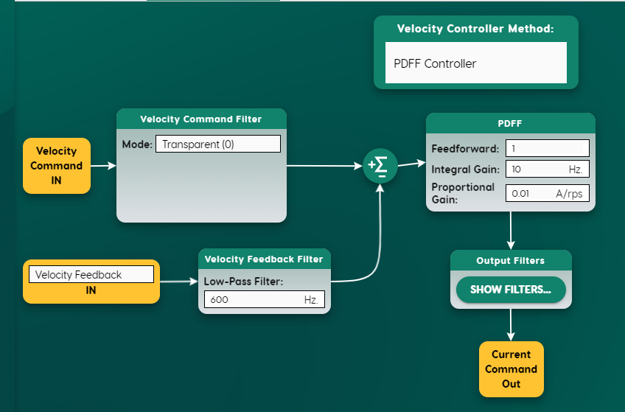
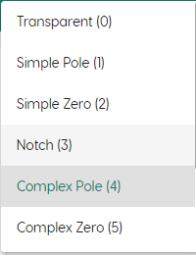
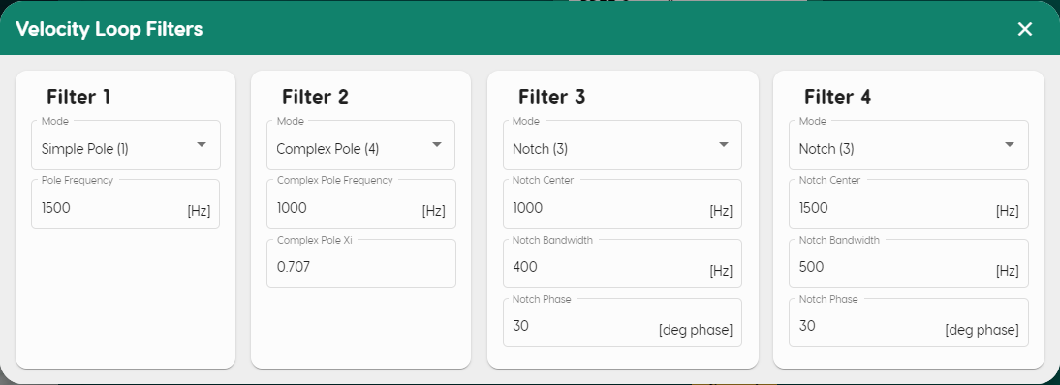
控制环路

Slide 9
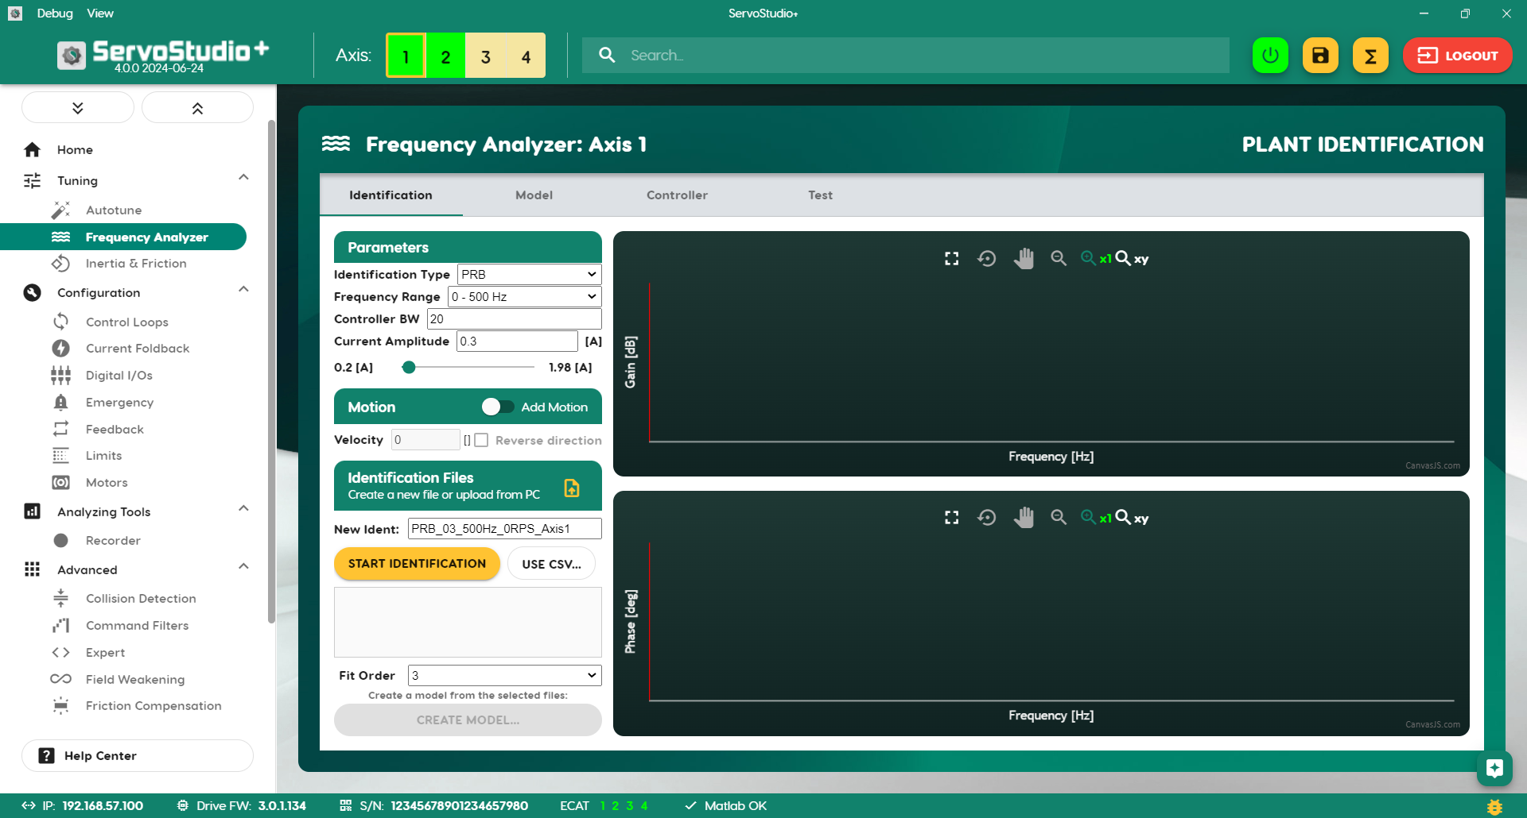
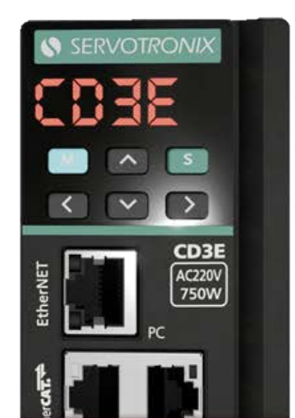
频率分析 Frequency Analyzer
系统特性辨识+基于频域的环路设计
集成简易整定（Easy Tuning），自动设计控制器参数

Slide 10
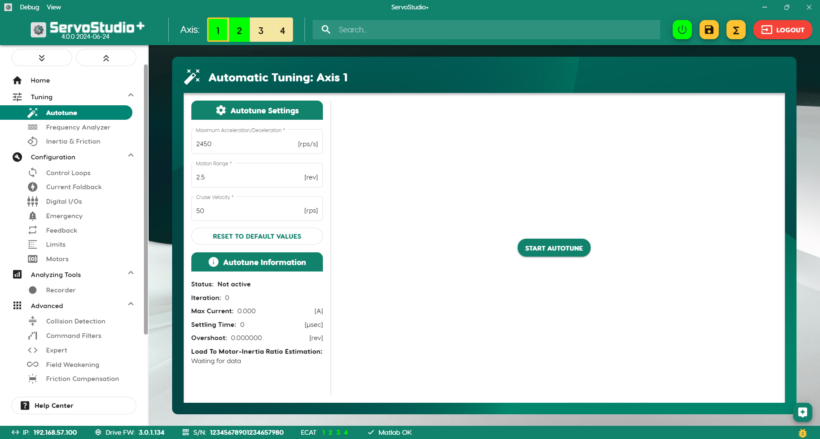
自整定 Auto Tuning
往复运动，根据时域性能，自动调节控制环路增益，帮助系统快速调机

Slide 11
高阶功能

Slide 12
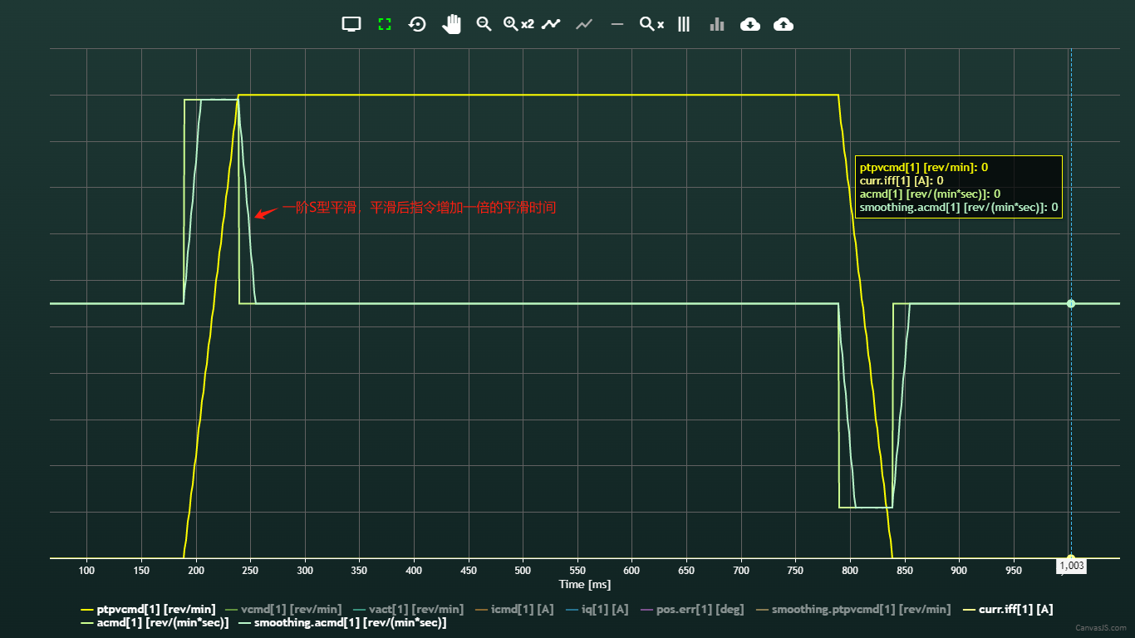
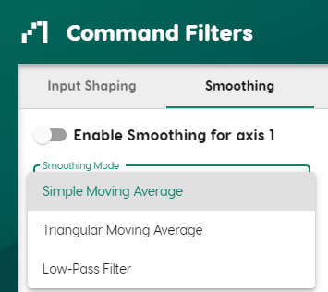
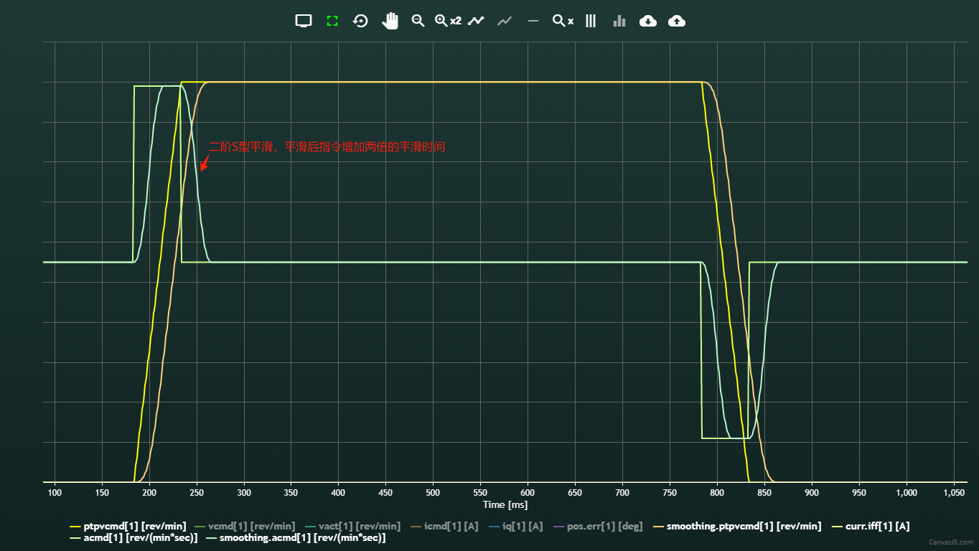
指令平滑 Smoothing
引入三角滑动平均算法
使加速度指令更平滑
Simple moving average
Triangular moving average

Slide 13
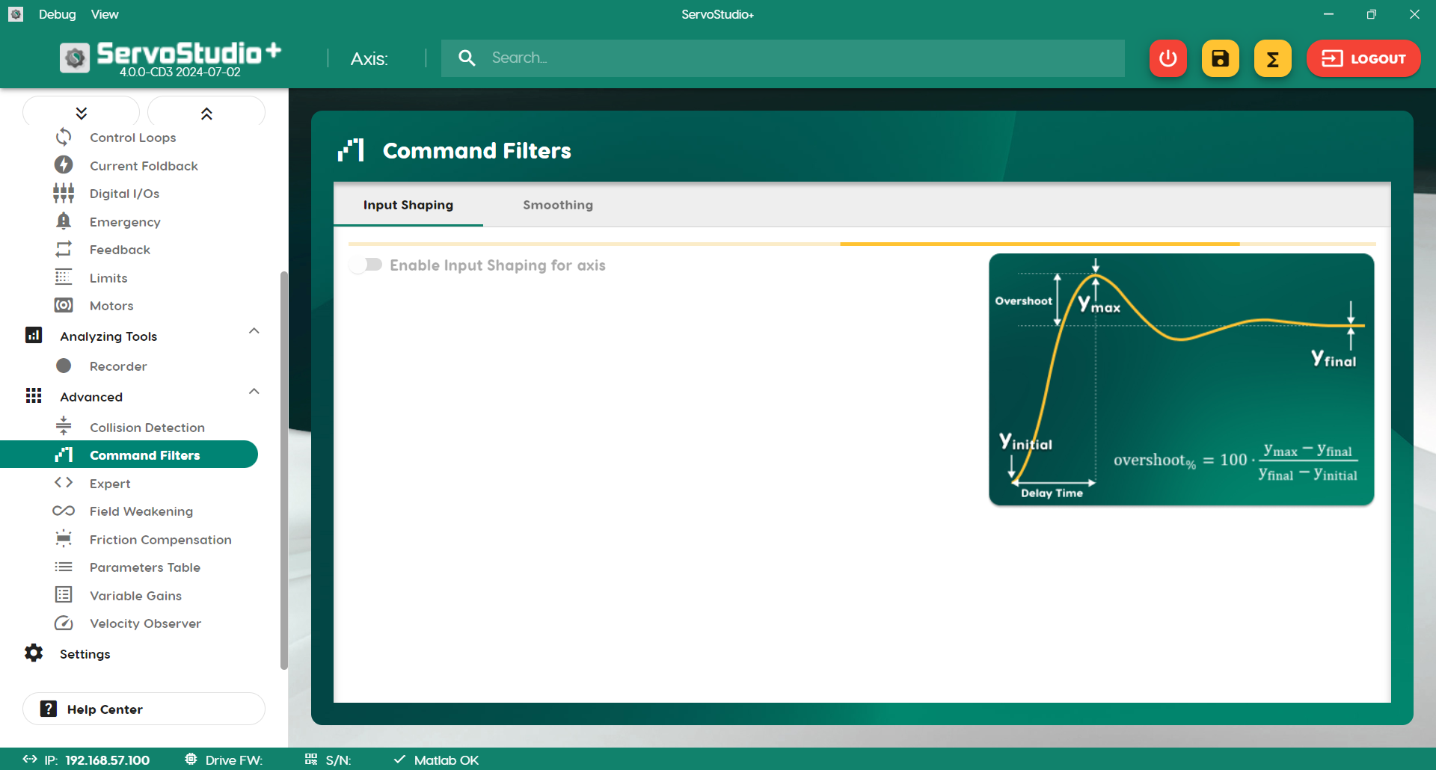
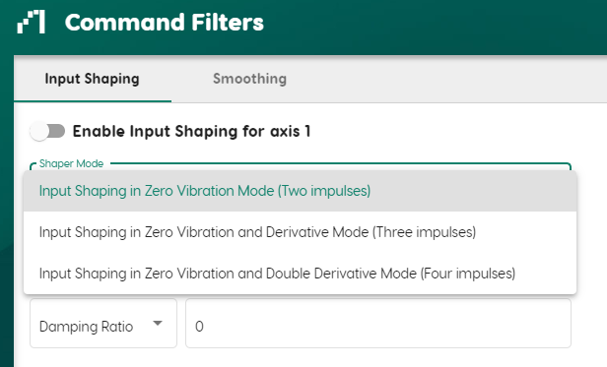
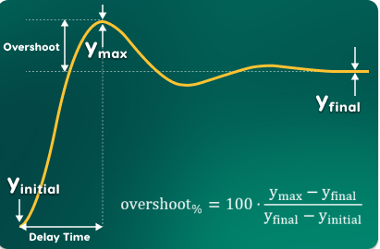
振动抑制 Input Shaping
指令平滑、多模式输入整形、转矩输出陷波
多功能组合，减小系统振动

Slide 14
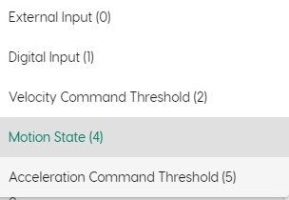
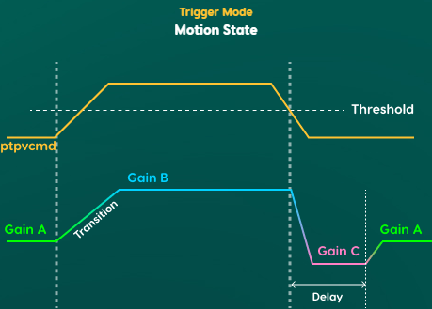
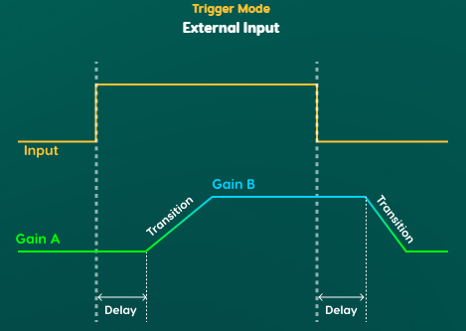
增益切换 Gain Switch
最大10组增益
6种增益切换模式
支持基于负载质量，机器人位姿进行增益切换
支持基于轨迹状态、速度指令、加速度指令切换
支持基于数字、外部输入切换

Slide 15
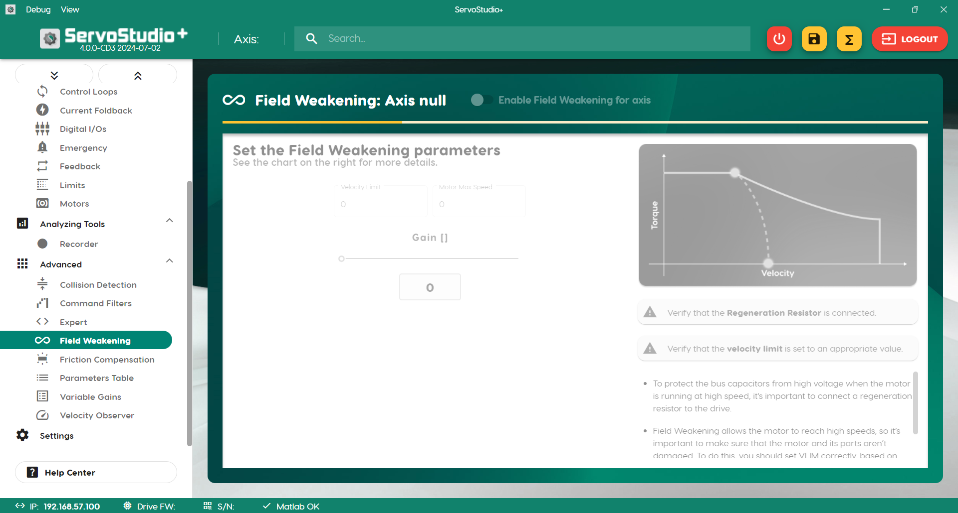
弱磁控制 Field Weakening
通过减小磁场带来的反电势，提升电机最高转速

Slide 16
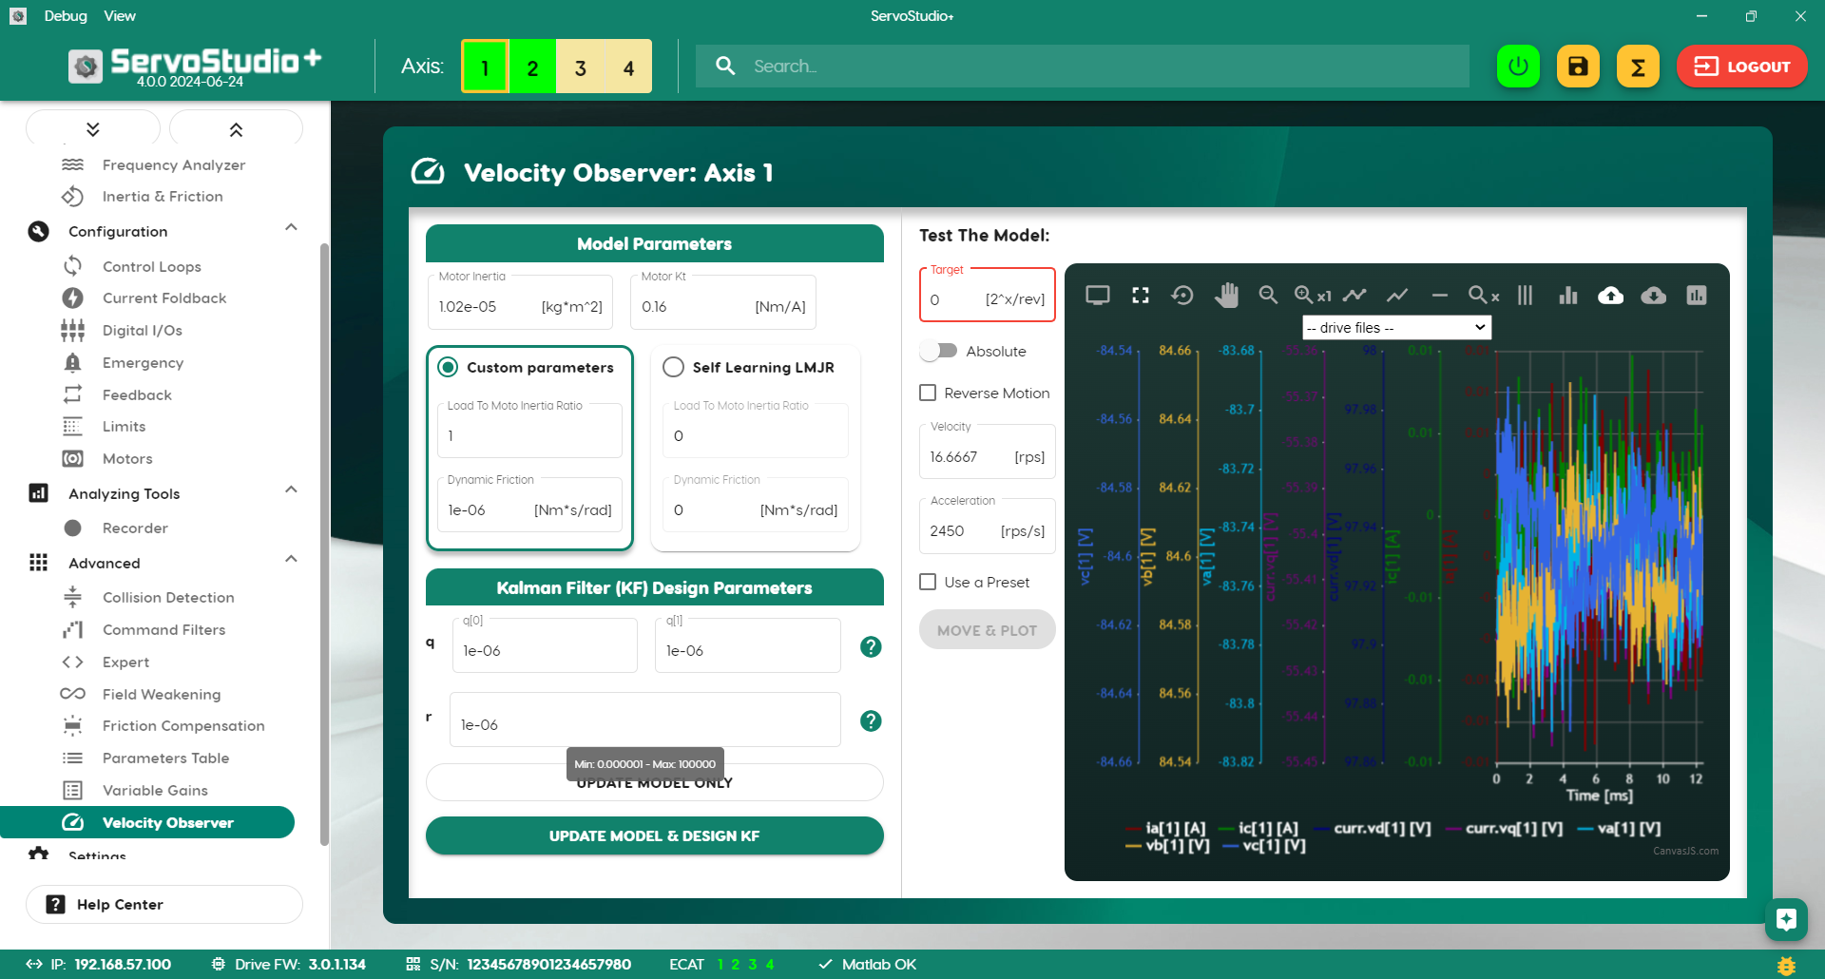
速度观测器 Velocity Observer
基于卡尔曼滤波算法设计速度观测器，更加有效降低传感器噪声对速度估计影响
可用于速度环极限带宽提升与解决低速段反馈噪声大问题

Slide 17
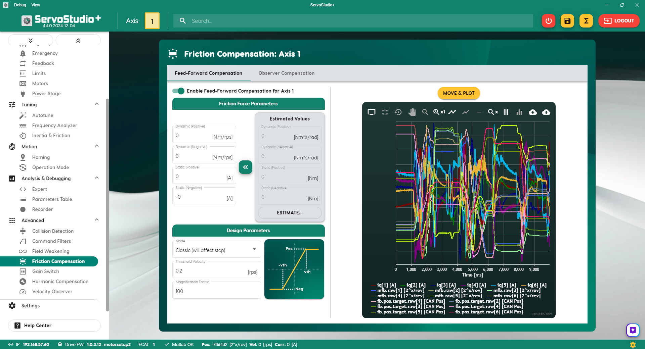
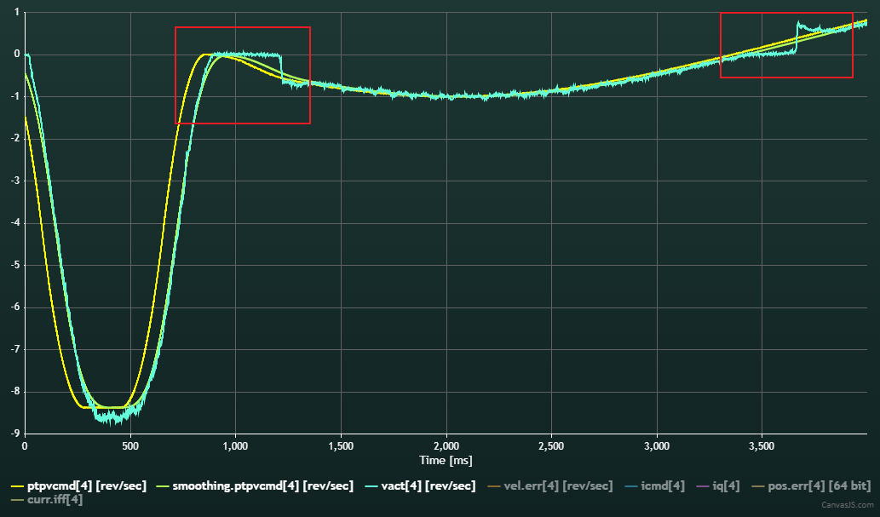
摩擦补偿 Friction Compensation
基于前馈和观测器的摩擦补偿，可用于过象限凸起抑制

Slide 18
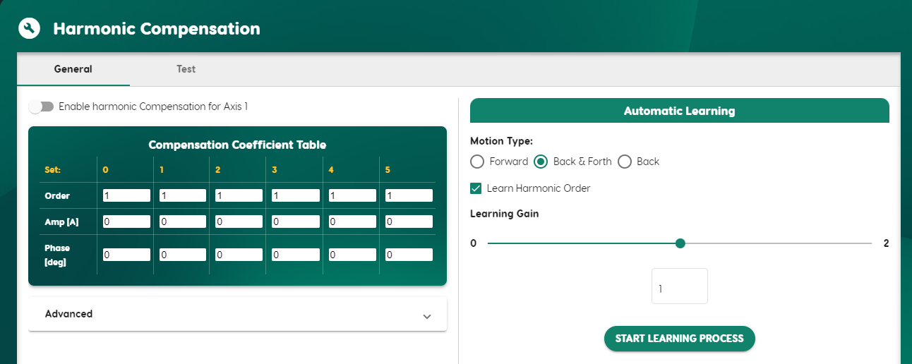
谐波补偿 Harmonic Compensation
抑制齿槽力等周期性波动造成的速度波动
引入谐波补偿系数自学习算法

Slide 19
安全-保护

Slide 20
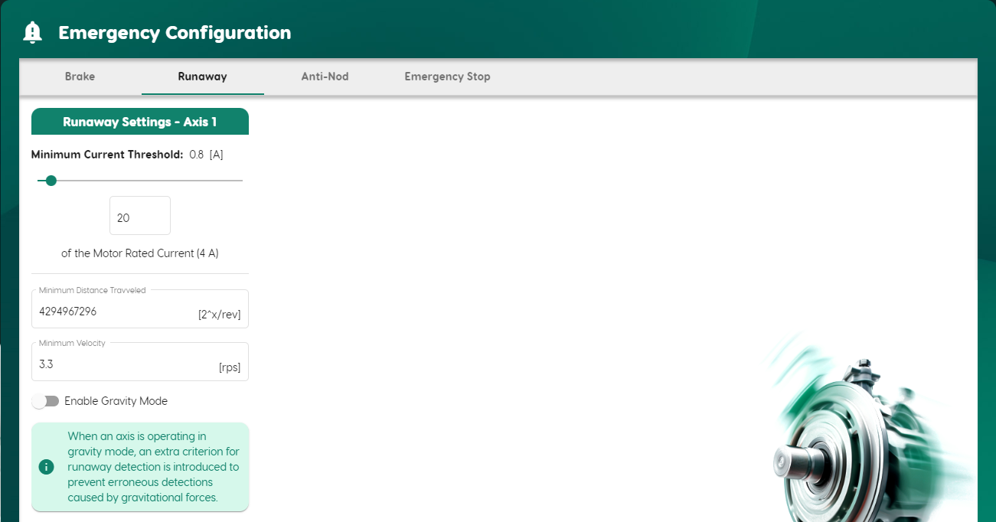
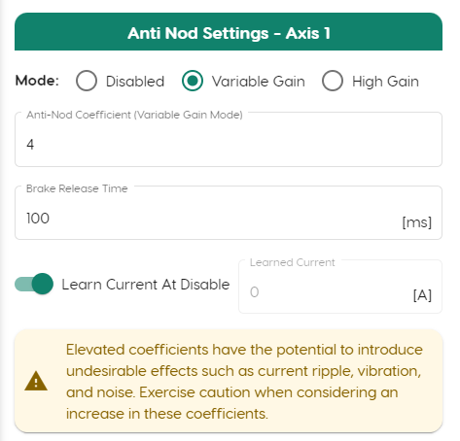
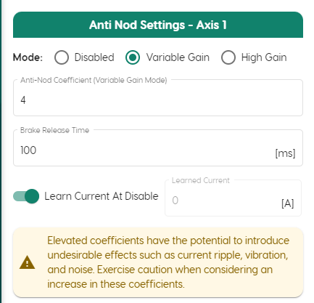
保护-飞车和点头抑制 Runaway & Anti-Nod
改进飞车保护算法，减小飞车误报
垂直轴上使能掉落抑制 —“点头”抑制算法

Slide 21
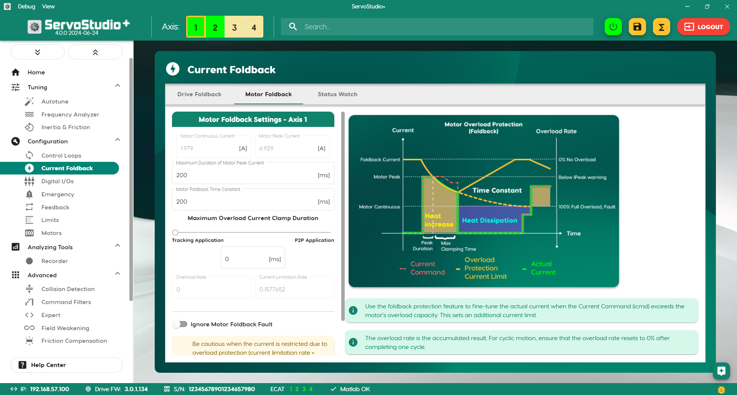
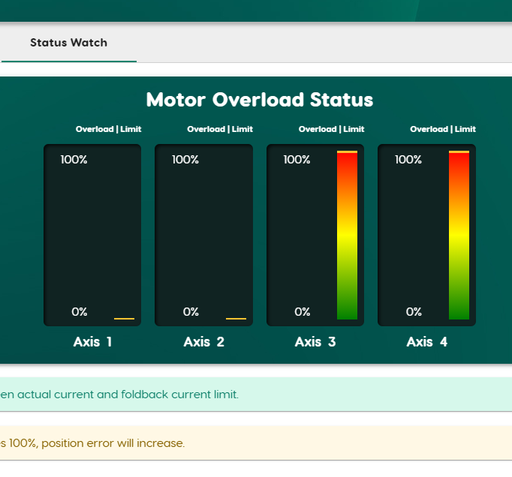
保护-电机过载保护 Motor FOLDBACK
更新了电机电流折返过载保护，引入电流钳位时间参数、电流指令限制率、电机过载率指标，使其更易于使用

Slide 22
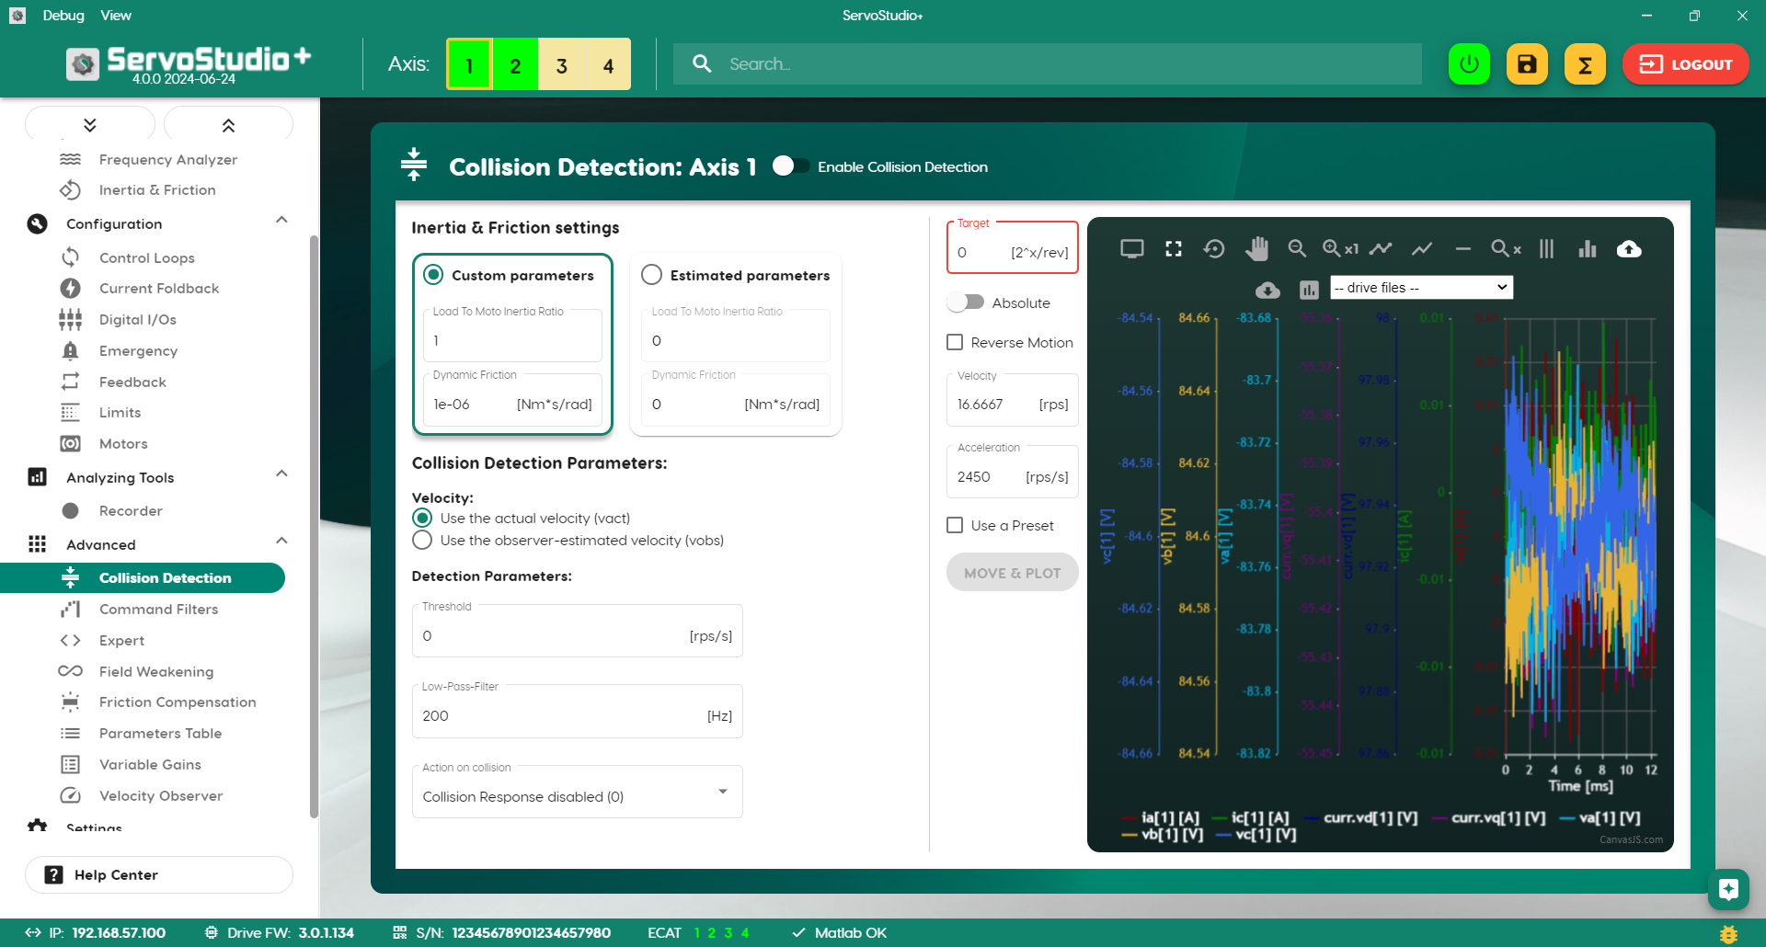
保护-碰撞检测 Collision Detection
监测末端碰撞

Slide 23
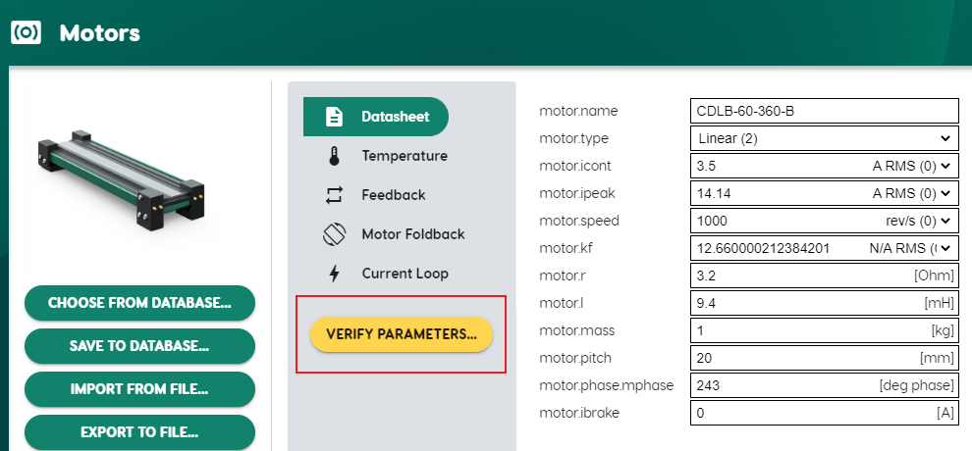
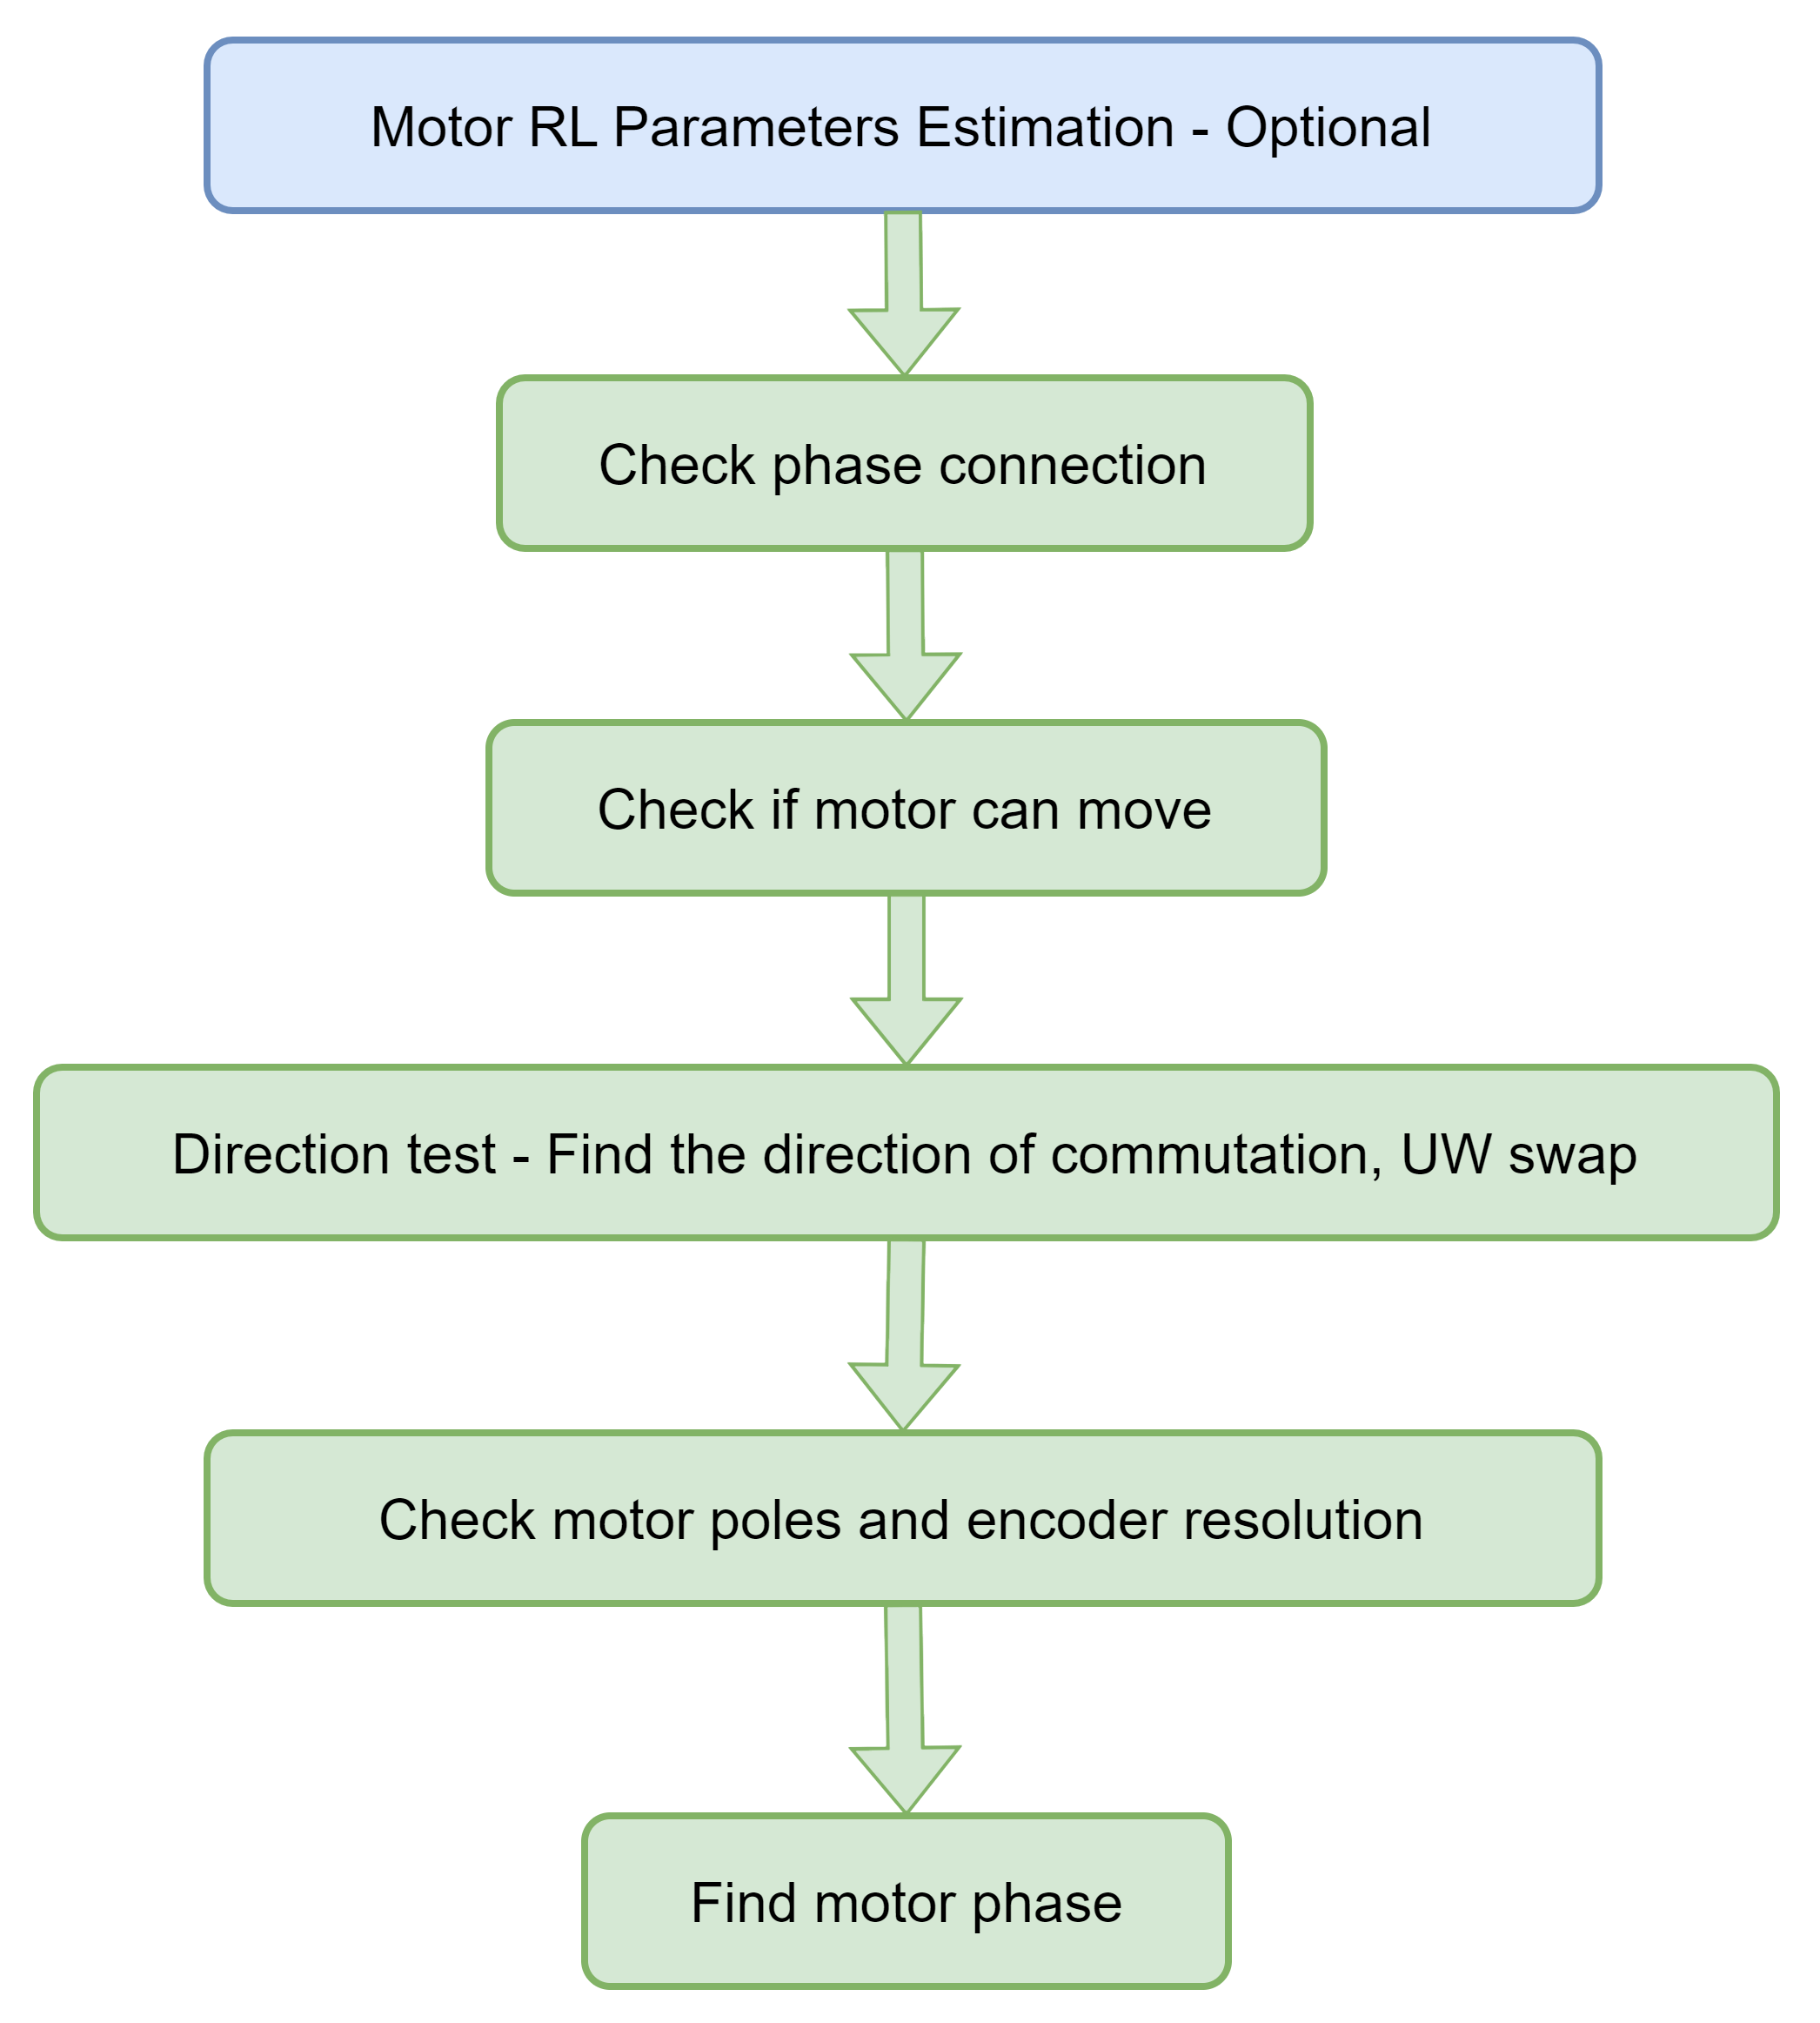
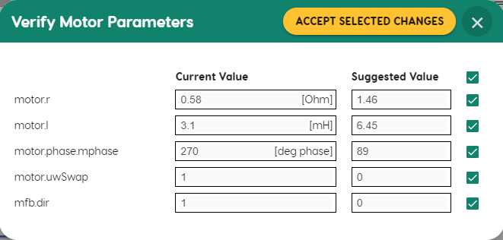
电机安装 Motor Setup
一键验证电机接线、电机参数、编码器参数

Slide 24
ServoStudio+

Slide 25

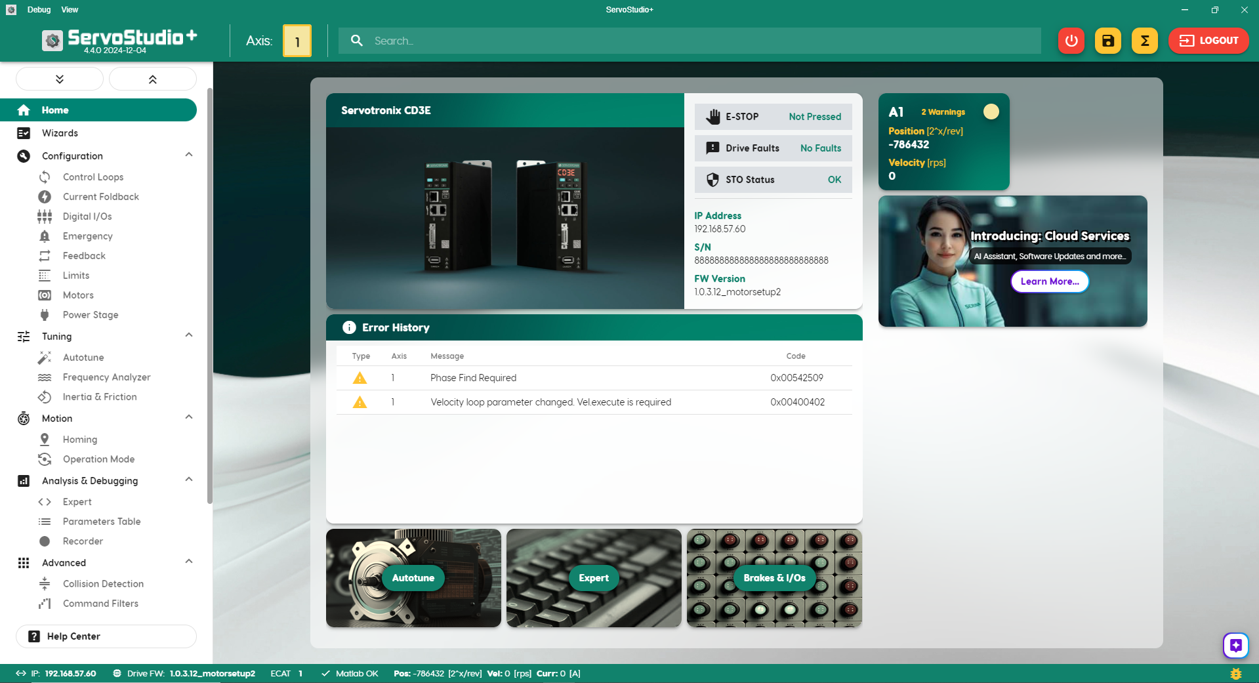
全新用户界面 ServoStudio+
现代化 UI 风格
交互式设计
以易用性为设计目标 - 配置、调试、监控记录
A.I & 云 服务 (Beta)
SS+ Introduction video

Slide 26
Servo studio+
使能/下使能
保存
轴选择
单位转换
主菜单
轴状态监控
驱动器信息
故障历史
IP 地址

Slide 27
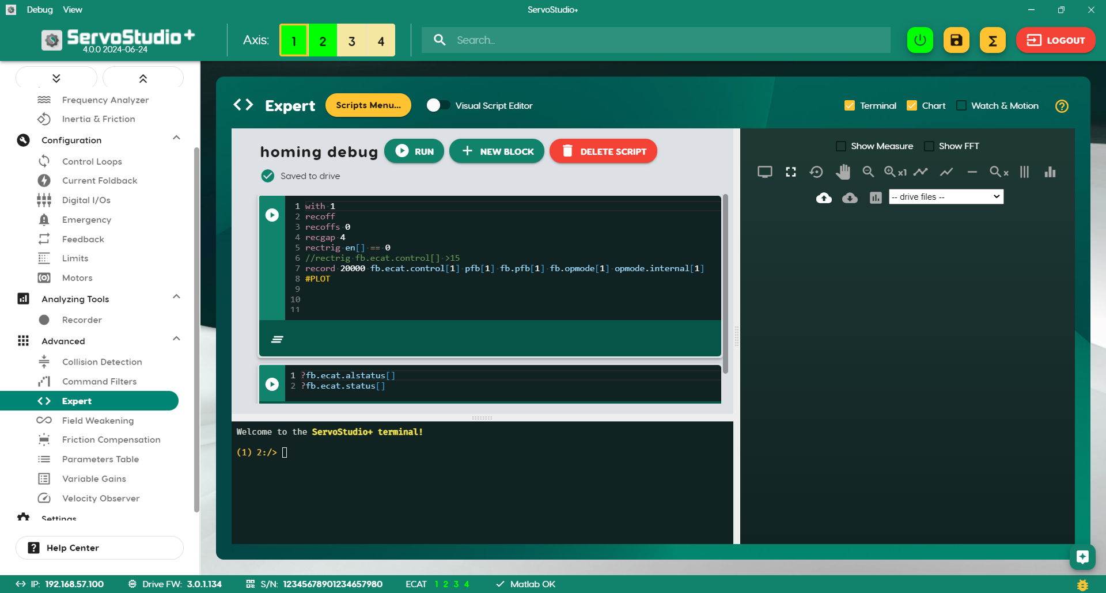
灵活的脚本
不限脚本数量，支持代码分块执行

Slide 28

AI助手: SERiNA
Servotronix Intelligent Assistant
主要功能:
  介绍驱动功能
  帮助排查驱动器报警
  提供灵感
  设置参数
  分析波形图
  中 & 英 支持
  反馈问题
  AI 理解 – 所见即可问
  语音输入 – 直接和Serina对话 (任意语音)
SS+ AI Introduction video

Slide 29
先进 AI功能
Using our cloud services, the AI model gains access to our cutting-edge analyzing algorithms.
This optimized model enables quicker system calibration, effortless fault handling, and an enhanced user-experience for our customers.
“I got vibrations in axis 3, could you help me diagnose this issue?”
“Take a look at the attached recording file, can you tell me if there was some kind of an anomaly during this time? If so, what was it and how do you propose I fix it?”
“My motor is not reaching the desired speed, why is that?”
Cloud Services & Algorithms
ServoStudio+ (User)
AI Model
Notes:
1. The user can use ServoStudio+ to connect to the cloud services.
2. Then, the user can type a question. This question will be sent to the cloud, and the cloud will handle all AI requests.
3. The cloud uses an AI model, together with our own algorithms, to analyze the user requests.
4. If needed, the cloud can ask ServoStudio+ for more information (for example, to read some parameters) – this is done automatically without the user’s intervention.
5. Finally, the AI respond with a user-friendly message and explain the answer.

Slide 30


Slide 31
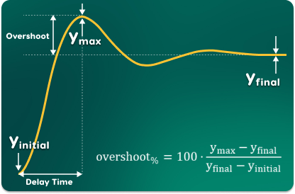
小结
新功能
规划中功能
碰撞检测
增益切换
自整定
简易整定
……
输入整形
点头抑制
龙门
误差补偿
嵌入式运动
Biss-C编码器
改进功能
Ethernet通讯
……
新一代调试软件SSW+
指令平滑
惯量与摩擦估计
摩擦补偿
谐波补偿
速度观测器
电机过载保护
飞车保护
……
更多波形采集点数
AI助手与云服务

Slide 32

谢谢 Thank You תודה

